Slide 1


기억해조
P사 포장용기 납품업체
고객 맞춤형
서비스 도입에
따른 매출 증가
팀장 : 박상범
팀원 : 이준엽, 박태윤, 박은영

Slide 2





INDEX
1. 과제 정의
2. 추진 배경 수립
3. 현상 파악 및
목표 설정
4. 잠재 인자 도출
5. 데이터 분석
결과
6. 개선안

Slide 3
1. 과제 정의
P사 고객 맞춤 서비스를 최적화하여 매출증대
VOC를 분석하여 최우선 과제를 선정, 사내 데이터를 바탕으로 솔루션을 찾기

Slide 4
2. 추진 배경 수립
1) 현재 P사의 배송 지연으로 인한 고객의 소리가 급증
→ P사의 기존 배송 프로세스 개선 필요
2) P사의 다양한 경쟁업체와의 경쟁으로 인한 P사의 월별 매출액 증가율이 25%, 19%, 9%로 감소
→ P사의 기존 고객 유지, 신규 고객 유입 필요

Slide 5




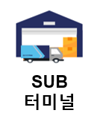

3. 현상파악 및 목표설정
1) 현재 P사의 배송 지연 문제 중, ‘상품 발송 지연＇문제가 가장 큰 비중을 차지 하고 있음
2) 기존 6단계의 배송 프로세스에서, 특히 ‘집하’에서 ‘터미널 허브’로 넘어가는 단계에 지연이 매우 심각함을 확인 → ‘상품 발송 단계’에서 배송 프로세스를 개선해야 할 필요가 있음
현재 P사의 배송지연 문제 원인
P사의 기존 배송 프로세스
상품 발송 지연
98.5%
배송 지연 원인 | 건수 | 비율
상품 발송 지연 | 1389 | 98.5%
배송 처리 지연 | 21 | 1.5%
기타 | 1 | 0.1%
▲상품 발송 지연이 문제가 발생하는
배송 프로세스 구간 (잡화 -> 터미널 SUB -> 터미널 HUB)

Slide 6





3. 현상파악 및 목표설정
청년 창업 지원 정책으로 20,30대 요식업 창업자수가 증가함에 따라
→ 포장용품을 사용하는 20,30대 창업자들을 P사의 새로운 고객 타겟으로 유입전략 필요
구분 | 개수(개) | 중량(g)
1인 주문 시 중량 | 9,2 | 73.9
1주 플라스틱 소비량(1주 2.8회 주문) | 25.8 | 206.9
1년 플라스틱 소비량 | 1,341.6 | 10,758.8
- 통계청 자료 참조 -

Slide 7
3. 현상파악 및 목표설정
앞서 확인한 추진배경 및 현황을 바탕으로 아래와 같은 목표를 수립
→ 자사의 기존 배송 프로세스 개선을 통해 배송 완료시간 감소
→ 20,30대 요식업 창업자 마케팅 전략 수립을 통한 신규 고객 증대
P사의 측정지표(KPI)
측정지표(KPI) | 가중치 | 현수준 | 목표수준 | 목표수준
 |  |  | 22년 (현기준) | 23년 | 24년 (신기준)
배송 완료 시간 (일) | 50% | 4일 | 4일 | 3일 | 1~2일
20,30대 고객 수(명) | 50% | 2,212 | 2,212 | 3,000 | 3,500

Slide 8



4. 잠재 원인 도출
목표 달성을 위한 데이터 분석을 위해, 아래와 같이 잠재원인을 도출
배송지연
01
경쟁사
03
제품 불량
- 뒤쳐진 경쟁력
- VOC에서 가장 많은 비율 차지
- 가격 경쟁
매출
증가율
하락
- 배송 프로세스 압축
- 효율적인 배송 프로세스
- 정부 1회 용품 사용규제 강화
- 1회용 플라스틱 줄이기 실천 운동
정책
정책
02

Slide 9
4. 잠재 원인 도출
잠재원인을 통해 아래와 같이 데이터를 구성 및 분석계획을 수립
분석에 사용되는 핵심 변수
데이터 분석 계획
변수명 | 의미 | 속성
ID | 회원 고유 ID | ID
나이 | 가입 회원 나이 (가입당시) | 연속형
성별 | 회원 성별 | 범주형
사용가능 적립금 | 사용가능 적립금 | 연속형
주소(동/읍/면) | 회원 주소 | 범주형
최종접속일 | 최종 접속일 | Datetime
최종주문일 | 최종 주문일 | Datetime
회원가입일 | 회원 가입일 | Datetime
유입경로 | 유입 채널 (블로그/SNS 등) | 범주형
유입기기 | 유입 기기(PC/ 모바일) | 범주형
사업자구분 | 사업자 구분 (개인/사업자) | 범주형
회원구분 | 회사 내 자체 회원 구분 | 범주형
목적 | 분석방법 | 상세 분석 방법 | 주요 내용
전체 데이터의 분포 특성 및 변수 간의 관련성을 확인 | 시각화 | 바 그래프 | 나이, 성별, 매출 등 간단한 분포 확인
 |  | 맵핑(시 단위) | 지역별 배송지연 건수 비교
전체적인 데이터의 층별화 특성을 확인 | 군집분석 | K-Means | 지역별 매출 군집화 하여 특성파악
영향인자 확인 | 의사결정나무 | Decisiontree | 매출의 영향을 주는 설명변수를 확인
 | 선형회귀 분석 | Linear Regression

Slide 10
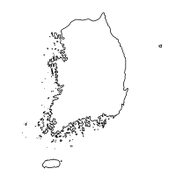
5. 데이터 분석 결과
지역 별 고객 수 및 매출액에 대한 분석 결과, 수도권과 거리가 먼 경상도 지역에 매출이 높은 것을 확인 할 수 있음
-> 따라서, 국내 매출과 고객이 많은 주요 거점 지역을 선택하여 배송시간을 단축할 프로세스 구축이 필요
시-도별 자사의 국내 고객 수
시-도별 유통량
지역 | 회원 수(명) | 매출(천원)
경기 | 7570 | 437,498
부산 | 5039 | 288,740
서울 | 5018 | 297,743
경남 | 4639 | 266,515
경북 | 2866 | 164,745
대구 | 2221 | 125,432
강원 | 2072 | 113,435
강원
서울/경기
경남/경북
대구/부산

Slide 11
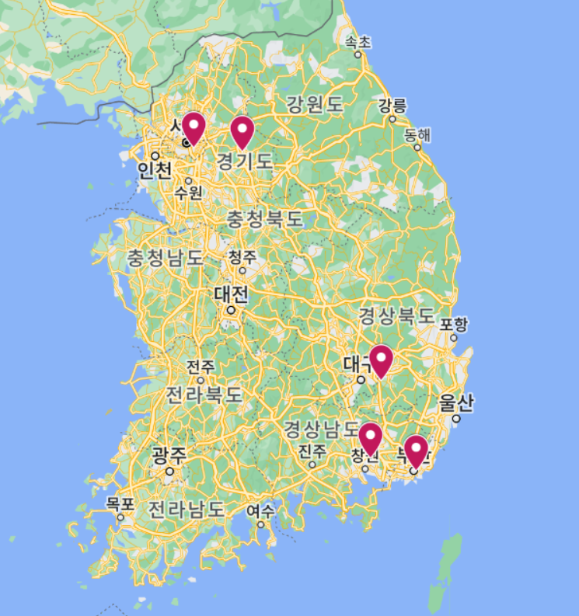
5. 데이터 분석 결과
주요 거점의 배송 시간 단축을 위한 입지 선정으로 P-Median* 기법을 벤치 마크하여 분석한 결과,
서울, 경남 인근의 5개의 핵심 거점 지역을 선택
-> 따라서, 해당 거점을 기점으로 배송 프로세스를 개선한 배송 Hub 구축이 필요함
P-Median 기법 활용 거점 분석
신규 배송 센터 입지선정 결과
수식 (P –median) : 배송시간 X 0.5 + 판매량 X 0.3 + 매출 X 0.2
위치 | 배송 시간 점수 | 판매량 점수 | 매출 점수 | 점수 합계
서울특별시 강남구 | 0.40 | 0.20 | 0.30 | 0.90
경상남도 창원시 | 0.40 | 0.18 | 0.26 | 0.84
부산광역시 부산진구 | 0.40 | 0.18 | 0.25 | 0.84
광주광역시 서구 | 0.40 | 0.20 | 0.23 | 0.83
경기도 수원시 | 0.40 | 0.18 | 0.25 | 0.83
지역 | 회원 수
경기 | 7570
부산 | 5039
서울 | 5018
경남 | 4639
경북 | 2866
대구 | 2221
강원 | 2072

Slide 12
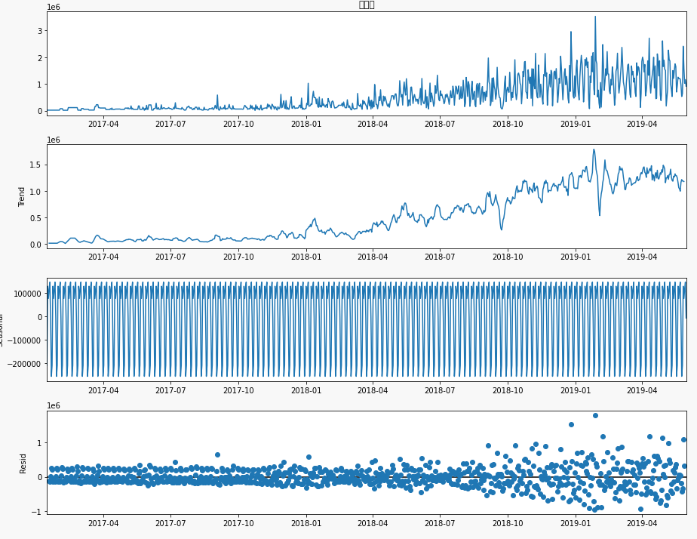
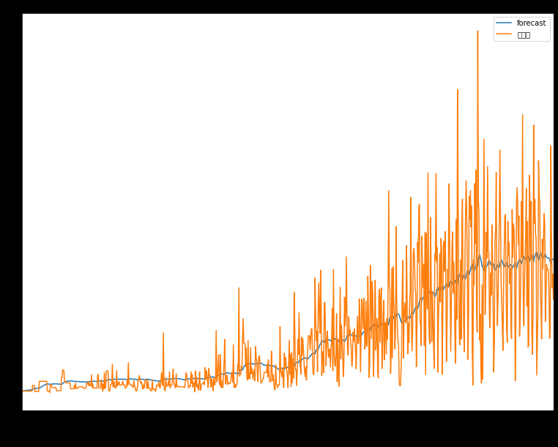
5. 데이터 분석 결과
유통되는 제품의 수량을 예측하는 시계열 모델을 ARIMA Model을 생성
-> 이를 활용하여, 주요 판매 품목 별 수요량 예측을 통해 주문량 폭주 대비 배송 시간 단축 시스템 구축 필요
시계열 모델 구성
주 품목 별 ARIMA Model 구성
주품목 1
주품목2
주품목 3
ARIMA Model Parameter
p,d,q | AIC
(1,0,1) | …
(1,1,1) | …
… | …
* AIC는 주어진 데이터 셋에 대한 통계 모델의 상대적인 품질을 평가하는 것

Slide 13
5. 데이터 분석 결과
유통되는 제품의 수량
-> 이를 활용하여, 주요 판매 품목 별 수요량 예측을 통해 주문량 폭주 대비 배송 시간 단축 시스템 구축 필요
시계열 모델 구성

Slide 14
06
개선안

Slide 15
6. 개선안
20,30대 고객 유입을 할 수 있는 트렌드

Slide 16

6. 개선안
풀필먼트 센터란?
– 고객의 주문에 맞춰 풀필먼트 센터에서 출고 후 배송하는 서비스
– 고객이 교환 환불을 원하면 교환, 환불 서비스까지 담당하는 일련의 배송프로세스를 의미
P사의 풀필먼트 센터 프로세스
주문
P사의 풀필먼트 센터
터미널
배송

Slide 17
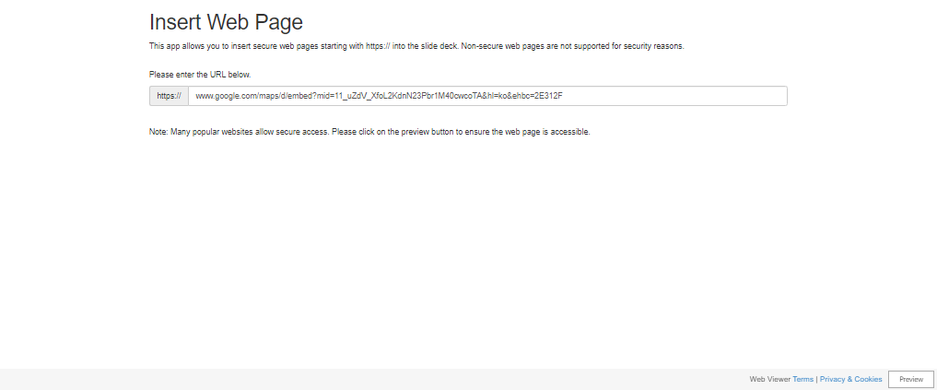
6. 개선안
풀필먼트 센터 입지 선정
https://www.google.com/maps/d/embed?mid=11_uZdV_XfoL2KdnN23Pbr1M40cwcoTA&hl=ko&ehbc=2E312F

Slide 18
6. 개선안
풀필먼트 센터 운영
P사의 풀필먼트 센터
시계열 모델을 바탕으로 한 데이터 구축

Slide 19
6. 개선안
풀필먼트 센터 입지 선정
고층빌딩 지하주차장 개조

Slide 20
6. 개선안
풀필먼트 센터 운영
FBM

Slide 21

감사합니다!

Slide 22
5. 데이터 분석 결과
20, 30 대 고객데이터만 추출하여, 매출을 예측하는 중요한 Feature를 분석한 결과
~가 필요하다
numeric
수량
상품별
 | r2_score_train | r2_score_test
DecisionTree | 0.62 | 0.52
XGBoost | 0.61 | 0.56
RandomForest | 0.61 | 0.55
추가할인금액
판매
주문일시_월
category
Feature | Importance
상품별 추가할인금액 | 0.325569
수량 | 0.325536
품질여부 | 0.113685
제조사 | 0.078052
유입기기
사업자구분
제조사
품절여부

Slide 23
5. 데이터 분석 결과
20, 30 대 고객데이터만 추출하여, 매출을 예측하는 중요한 분석한 결과
~가 필요하다
numeric
수량
상품별
 |  | Precision | Recall | F1-score
DecisionTree | 0 | 0.62 | 0.52
 | 1
XGBoost | 0 | 0.61 | 0.56
 | 1
RandomForest | 0 | 0.61 | 0.55
 | 1
추가할인금액
판매
주문일시_월
category
유입기기
사업자구분
제조사
품절여부

Slide 24
5. 데이터 분석 결과
지역별 배송 데이터 분석
– 시계열 데이터 분석결과
지역 | 회원 수(명) | 평균 배송시간(일) | 매출(원)
경기도 | 7570 | 4 | 437,498,020
부산광역시 | 5039 | 4 | 288,740,520
서울특별시 | 5018 | 4 | 297,743,590
경상남도 | 4639 | 4 | 266,515,890
경상북도 | 2866 | 4 | 164,745,470
대구광역시 | 2221 | 4 | 125,432,310
강원도 | 2072 | 3 | 113,435,170

Slide 25
4. 잠재 인자 도출
데이터 변수 정의서 : master_member
변수명 | 의미 | 속성
ID | 회원 고유 ID | ID
나이 | 가입 회원 나이 (가입당시) | 연속형
성별 | 회원 성별 | 범주형
사용가능 적립금 | 사용가능 적립금 | 연속형
주소(동/읍/면) | 회원 주소 | 범주형
최종접속일 | 최종 접속일 | Datetime
최종주문일 | 최종 주문일 | Datetime
회원가입일 | 회원 가입일 | Datetime
유입경로 | 유입 채널 (블로그/SNS 등) | 범주형
유입기기 | 유입 기기(PC/ 모바일) | 범주형
사업자구분 | 사업자 구분 (개인/사업자) | 범주형
회원구분 | 회사 내 자체 회원 구분 | 범주형

Slide 26
4. 잠재 인자 도출
데이터 변수 정의서 : master_product
변수명 | 의미 | 속성
공급사 | 공급사 | 범주형
과세/면세 | 동시에 들어가는 | 범주형
담기 | 인터넷 게시 상품 고객 담기 수 | 연속형
매입가 | 매입시 가격 | 연속형
상품명(기본) | 상품명 | 범주형
상품코드 | 상품 고유 코드 | ID
재입고알림 | 재입고시 고객에게 알람 제공 여부 | 범주형
제조사 | 제조자 (패커스: 자체제조/ 타사: 판매 대행) | 범주형
카테고리 | 품목 카테고리 | 범주형
판매가 | 개별 품목 판매가 | 연속형
품절여부 | 판매 품목 품절여부 (현재 일 기준) | 범주형
후기 | 인터넷 게시 상품 페이지 후기 개수 | 연속형

Slide 27
4. 잠재 인자 도출
데이터 변수 정의서 : log_order
변수명 | 의미 | 속성
결제수단 | 상품 결제수단 (무통장, 카드, 적립금 등) | 범주형
공급원가 | 물품 공급 원가 (물품을 매입할 때 가격) | 연속형
교환구분 | 판매품목의 교환여부 | 범주형
네이버 포인트 | 네이버 포인트 사용여부 및 사용 포인트 | 연속형
배송번호 | 배송송장번호 | ID
배송비 정보 | 배송비 정보 (무료배송/ 선불/ 착불) | 범주형
배송시작일 | 배송 시작 시간 | TimeStemp
배송완료일 | 배송 완료 시간 | TimeStemp
사용한 적립금액 | 회원이 소유한 적립금액 중 사용한 금액 | 연속형
상품구매금액 | 회원의 상품 구매 금액(상품 할인금액 모두 포함) | 연속형

Slide 28
4. 잠재 인자 도출
데이터 변수 정의서 : log_order
변수명 | 의미 | 속성
상품명 | 구매한 상품 명 | 범주형
상품번호 | 상품 고유 번호 | 범주
상품별 추가할인금액 | 상품 별 추가 할인금액 | 연속형
수량 | 구매 수량 | 연속형
수령인 주소 | 수령인 주소 | 범주형
주문 시 회원등급 | 회원등급(사업자/ 개인/ 전화주문 등) | 범주형
주문경로 | 상품 주문 경로 | 범주형
주문일시 | 고객 물품 주문 일시 | TimeStemp
주문자ID | 주문자 고유 ID(비어 있는 값의 경우 비회원 주문) | ID
카드사 | 결제에 사용된 카드사 | 범주형
쿠폰 할인금액 | 쿠폰 사용 할인금액 | 연속형
판매가 | 상품 개당 판매가 | 연속형
품목번호 | 품목번호 | ID

Slide 29
4. 잠재 인자 도출
데이터 변수 계획서 : master_member
변수명 | 의미 | 속성 | 이상치(건) | 결측치(건) | 확인결과 | 정제방안
ID | 회원 고유 ID | ID | - | - | - | -
나이 | 가입 회원 나이 (가입당시) | 연속형 | - | - | - | 나이 대로 범주화
성별 | 회원 성별 | 범주형 | - | - | - | -
주소(동/읍/면) | 회원 주소 | 범주형 | - | 634 | - | ‘시’ 단위로 통일, 결측값 제거
유입경로 | 유입 채널 (블로그/SNS 등) | 범주형 | - | - | - | 온라인/ 오프라인 구분
유입기기 | 유입 기기(PC/ 모바일) | 범주형 | - | - | - | -
사업자구분 | 사업자 구분 (개인/사업자) | 범주형 | - | - | - | -
회원구분 | 회사 내 자체 회원 구분 | 범주형 | - | - | - | 수신거부 고객 병합, 사업자 병합, 딜러유치회원, 특별회원, 딜러, 관리자, VIP - 기타로 병합

Slide 30
4. 잠재 인자 도출
데이터 변수 계획서 : master_ product
변수명 | 의미 | 속성 | 이상치(건) | 결측치(건) | 확인결과 | 정제방안
공급사 | 공급사 | 범주형 | - | -
과세/면세 | 동시에 들어가는 | 범주형 | - | - |  | 데이터 제외
담기 | 인터넷 게시 상품 고객 담기 수 | 연속형 | - | -
매입가 | 매입시 가격 | 연속형 | - | -
상품명(기본) | 상품명 | 범주형 | - | -
상품코드 | 상품 고유 코드 | ID | - | -
재입고알림 | 재입고시 고객에게 알람 제공 여부 | 범주형 | - | -
제조사 | 제조자 (패커스: 자체제조/ 타사: 판매 대행) | 범주형 | - | 486 | 자체제조인 패커스가 공급하기 때문에 누락 | 공급사로 판단하여 변환
카테고리 | 품목 카테고리 | 범주형 | - | -
판매가 | 개별 품목 판매가 | 연속형 | - | -
품절여부 | 판매 품목 품절여부 (현재 일 기준) | 범주형 | - | -
후기 | 인터넷 게시 상품 페이지 후기 개수 | 연속형 | - | -

Slide 31
4. 잠재 인자 도출
데이터 변수 계획서 : log_order
상품명 | 구매한 상품 명 | 범주형 | 이상치(건) | 결측치(건) | 확인결과 | 정제방안
상품명 | 구매한 상품 명 | 범주형 | - | 88 | 상품명 – 상품번호 – 공급원가 정보누락 | 누락데이터 제거
상품번호 | 상품 고유 번호 | 범주 | - | 88 | 상품명 – 상품번호 – 공급원가 정보누락 | 누락데이터 제거
상품별 추가할인금액 | 상품 별 추가 할인금액 | 연속형 | - | - | - | -
수량 | 구매 수량 | 연속형 | - | - | - | -
수령인 주소 | 수령인 주소 | 범주형 | - | 8 | 회원정보 누락 | -
주문 시 회원등급 | 회원등급(사업자/ 개인/ 전화주문 등) | 범주형 | - | 3105 | 비회원 주문 | -
주문경로 | 상품 주문 경로 | 범주형 | - | - | - | -
주문일시 | 고객 물품 주문 일시 | TimeStemp | - | - | - | -
주문자ID | 주문자 고유 ID | ID | - | 3105 | 비회원 주문
카드사 | 결제에 사용된 카드사 | 범주형 | - | 30138 | 카드 외 결제
쿠폰 할인금액 | 쿠폰 사용 할인금액 | 연속형 | - | - | - | -
판매가 | 상품 개당 판매가 | 연속형 | - | - | - | -

Slide 32
4. 잠재 인자 도출
분석 계획 작성
목적 | 분석방법 | 상세 분석 방법 | 주요 내용 | 담당자 | 일정
전체 데이터의 분포 특성 및 변수 간의 관련성을 확인 | 이미지 분석 | 바 그래프 | 나이, 성별, 매출 등 간단한 분포 확인 | 박은영 | 10/17
 |  | 맵핑(시 단위) | 지역별 배송지연 건수 비교 | 이준엽 | 10/18
전체적인 데이터의 층별화 특성을 확인 | 군집분석 | K-Means | 지역별 매출 군집화 하여 특성파악 | 박태윤 | 10/19
영향인자 확인 | 의사결정나무 | Decisiontree | 매출의 영향을 주는 설명변수를 확인 | 박상범 | 10/19
 | XGBoost | XGBRegression |  | 박상범,박태윤 | 10/19

Slide 33
5. 데이터 분석 결과
모바일로 유입된 20대, 30대가 증가함에 따라 새로운 앱 플랫폼을 개발할 필요성이 있음

Slide 34
5. 데이터 분석 결과

Slide 36
2. 추진 배경 수립
1) 현재 P사의 배송 지연으로 인한 고객의 소리가 급증 -> P사의 기존 배송 프로세스 개선 필요
2) P사의 다양한 경쟁업체와의 경쟁으로 인한 P사의 월별 매출액 증가율이 25%, 19%, 9%로 감소
– P사의 기존 고객 유지, 신규 고객 유입 필요

Slide 37
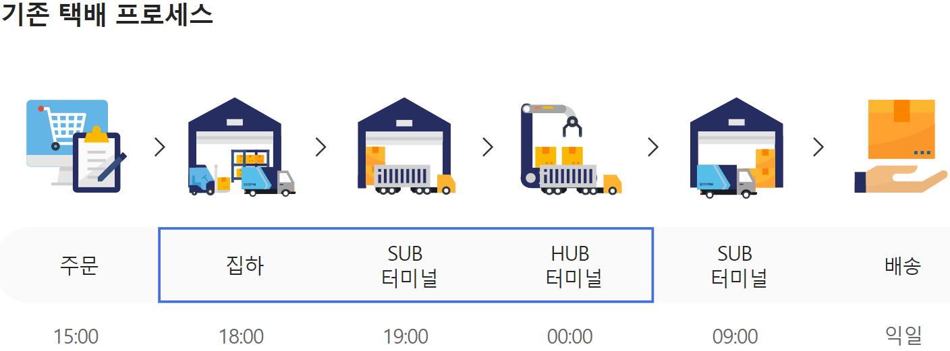
3. 현상파악 및 목표설정
현재 P사의 배송지연 문제 원인
배송 지연 원인 | 건수 | 비율
상품 발송 지연 | 1389 | 98.5%
배송 처리 지연 | 21 | 1.5%
기타 | 1 | 0.1%
– 상품 발송 지연 98.5%
– 집하에서 물건만 쌓아 놓고, 배송이 딜레이
-> 배송 지연 문제 발생
P사의 기존 배송 프로세스
SUB
터미널
HUB
터미널
SUB
터미널
주문
집하
배송
새로운 프로세스로 변경 필요

Slide 38
3. 현상파악 및 목표설정
– 청년 창업 지원 정책으로 20대, 30대 요식업 창업자 수 증가
-> 일회용 포장용품 사용하는 20대, 30대 요식업 창업자를 P사의 새로운 고객 타겟으로
선정 및 유입이 필요
- 통계청 자료 참조 -

Slide 39
3. 현상파악 및 목표설정
P사의 측정지표(KPI)
– P사의 기존 배송 프로세스를 줄여 배송 완료 시간을 줄일 필요가 있음
– 20 대, 30 대 요식업 창업자를 P사에 신규 고객 유입
– 목표 설정 : 22년 2,212명에서 24년 3,500명 증가
측정지표(KPI) | 가중치 | 현수준 | 목표수준 | 목표수준
 |  |  | 22년 (현기준) | 23년 | 24년 (신기준)
배송 완료 시간 | 50% | 4일 | 4일 | 3일 | 1~2일
20,30대 고객 수(명) | 50% | 2,212 | 2,212 | 3,000 | 3,500

Slide 40
4. 잠재 인자 도출
분석 계획 작성
목적 | 분석방법 | 상세 분석 방법 | 주요 내용 | 담당자 | 일정
전체 데이터의 분포 특성 및 변수 간의 관련성을 확인 | 이미지 분석 | 바 그래프 | 나이, 성별, 매출 등 간단한 분포 확인 | 박은영 | 10/17
 |  | 맵핑(시 단위) | 지역별 배송지연 건수 비교 | 이준엽 | 10/18
전체적인 데이터의 층별화 특성을 확인 | 군집분석 | K-Means | 지역별 매출 군집화 하여 특성파악 | 박태윤 | 10/19
영향인자 확인 | 의사결정나무 | Decisiontree | 매출의 영향을 주는 설명변수를 확인 | 박상범 | 10/19
 | 선형회귀 분석 | Linear Regression |  | 박상범,박태윤 | 10/19

Slide 41
5. 데이터 분석 결과
지역별 배송 데이터 분석
– 사내 데이터를 분석하여 지역별로 데이터 산출
지역 | 회원 수(명) | 평균 배송시간(일) | 매출(원)
경기도 | 7570 | 4 | 437,498,020
부산광역시 | 5039 | 4 | 288,740,520
서울특별시 | 5018 | 4 | 297,743,590
경상남도 | 4639 | 4 | 266,515,890
경상북도 | 2866 | 4 | 164,745,470
대구광역시 | 2221 | 4 | 125,432,310
강원도 | 2072 | 3 | 113,435,170

Slide 42
6. 개선안
풀필먼트 센터 입지 선정
– 입지를 선정 기준은 P-median알고리즘에서 벤치마킹한 새로운 알고리즘을 사용
– 매출, 판매량, 배송시간, 지역별 회원수를 중점으로 입지 선정
위치 | Score_배송시간 | Score_판매량 | Score_매출 | 점수 합계
서울특별시 강남구 | 0.40 | 0.20 | 0.30 | 0.90
경상남도 창원시 | 0.40 | 0.18 | 0.26 | 0.84
부산광역시 부산진구 | 0.40 | 0.18 | 0.25 | 0.84
광주광역시 서구 | 0.40 | 0.20 | 0.23 | 0.83
경기도 수원시 | 0.40 | 0.18 | 0.25 | 0.83
대전광역시 서구 | 0.40 | 0.16 | 0.27 | 0.83
서울특별시 마포구 | 0.40 | 0.16 | 0.24 | 0.79
지역 | 회원 수
경기도 | 7570
부산광역시 | 5039
서울특별시 | 5018
경상남도 | 4639
경상북도 | 2866
대구광역시 | 2221
강원도 | 2072
1. 경기도 양평군
2. 부산광역시 부산진구
3. 서울특별시 강남구
4. 경상남도 창원시
5. 경상북도 경산시

